Slide 1
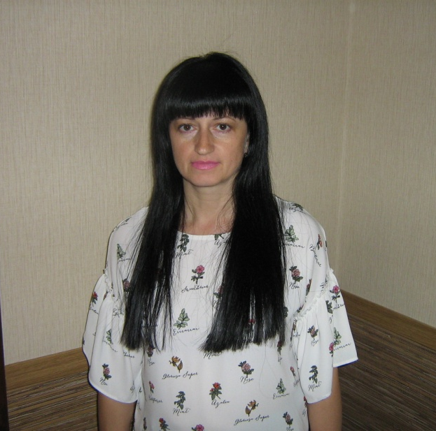
Позвольте представиться:
Широбокова Ирина Геннадьевна
31 октября 1970г.
Воспитатель первой категории
МДОУ детского сада «Росинка»
Стаж 29 лет

Slide 2
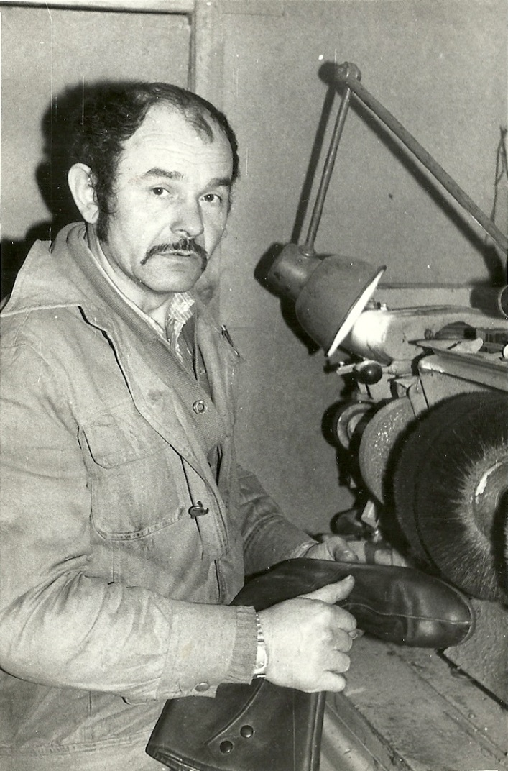
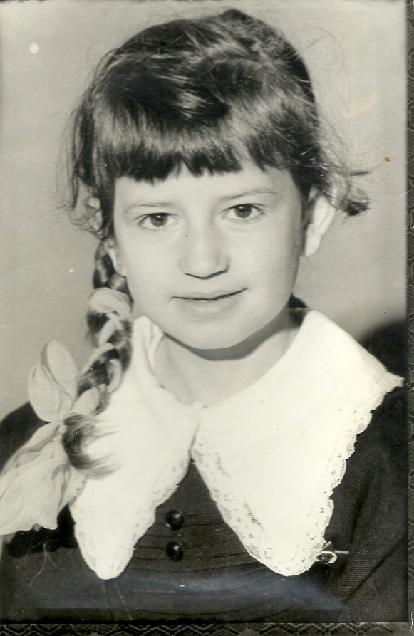
Моё детство

Slide 3
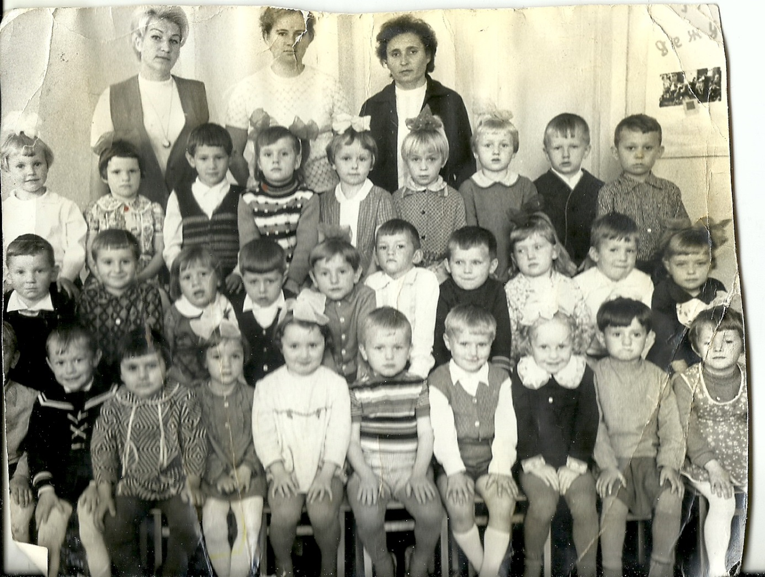
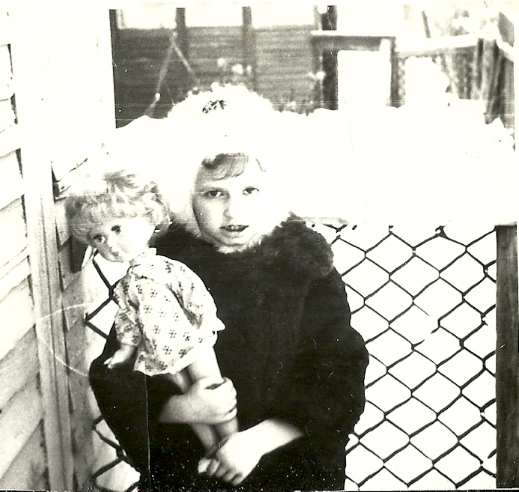

Slide 4
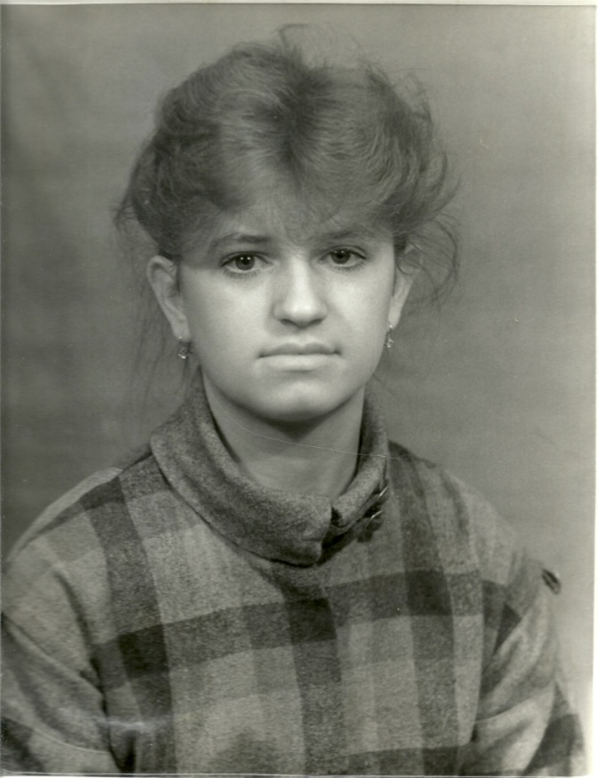
Моя юность

Slide 5
Профессия воспитатель - это мое призвание!!!

Slide 6
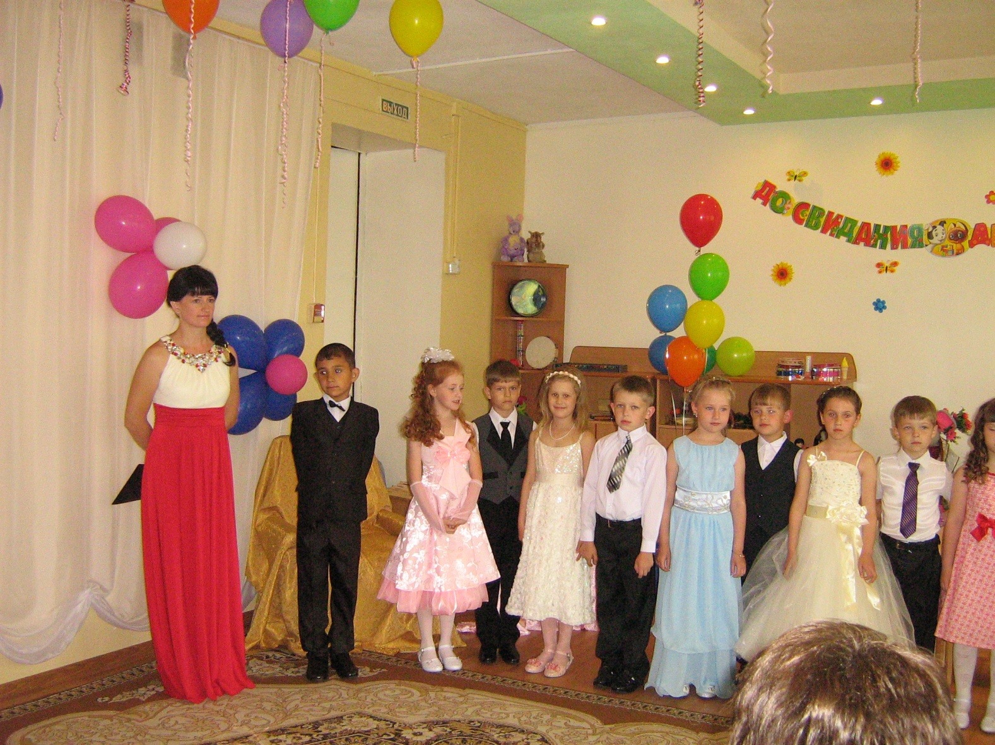

Slide 7
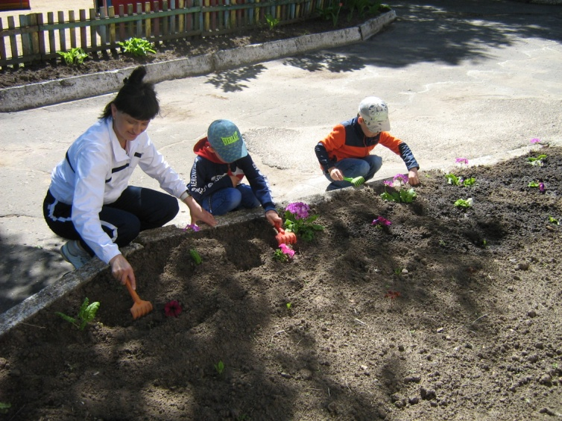
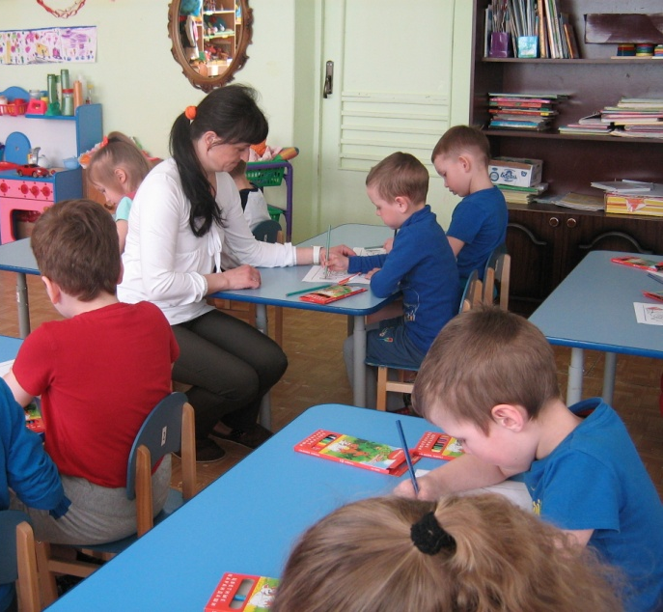
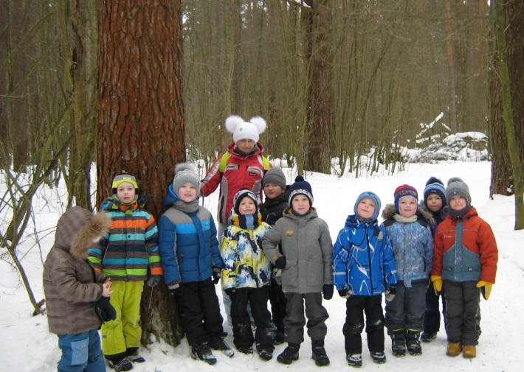
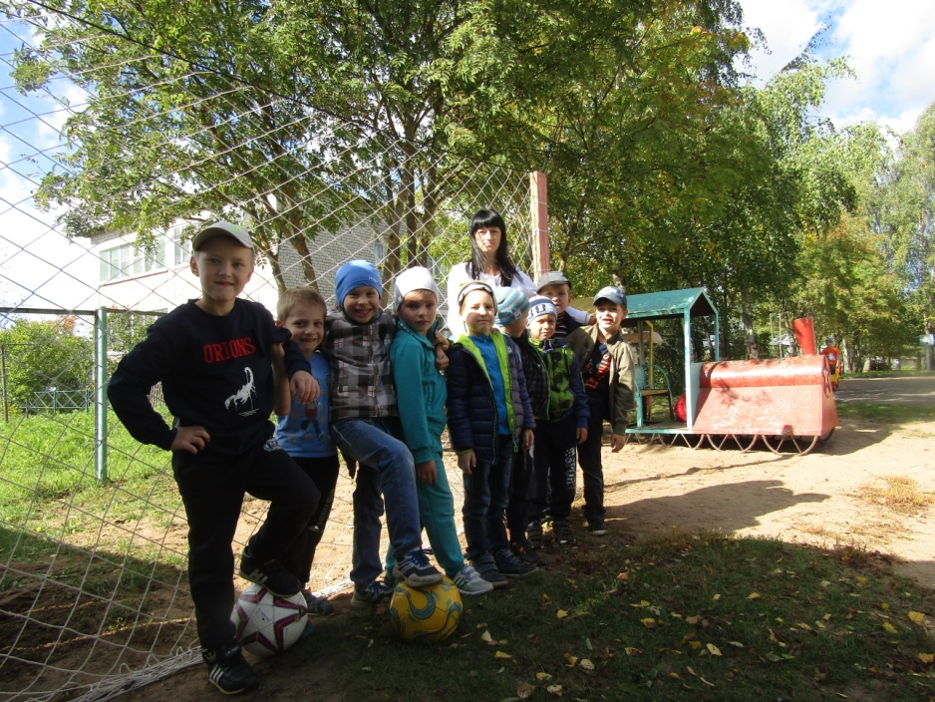
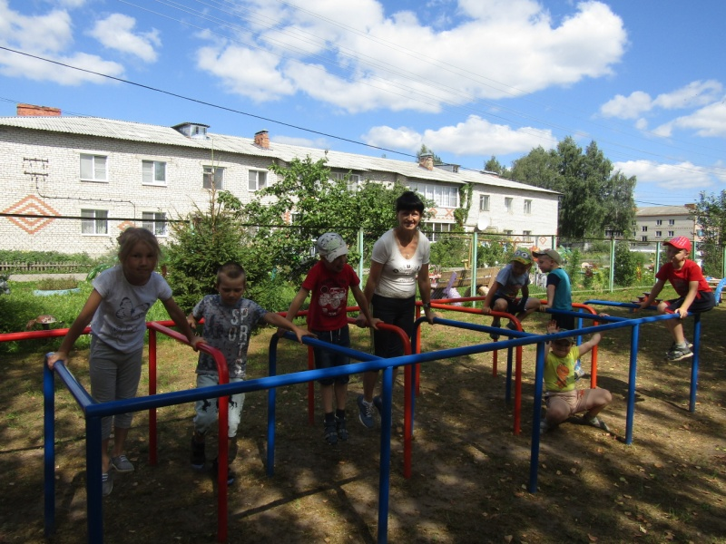

Slide 8
Моя семья
Разве может быть дороже
Любимых смех и блеск их глаз.
Когда усталой, но счастливой с работы я домой спешу
И перед сном за кружкой чая я не одна совсем сижу.
Когда в жару или ненастье
Есть дом куда есть поспешить.
Лишь только в этом наше счастье. Ради семьи и надо жить.

Slide 9
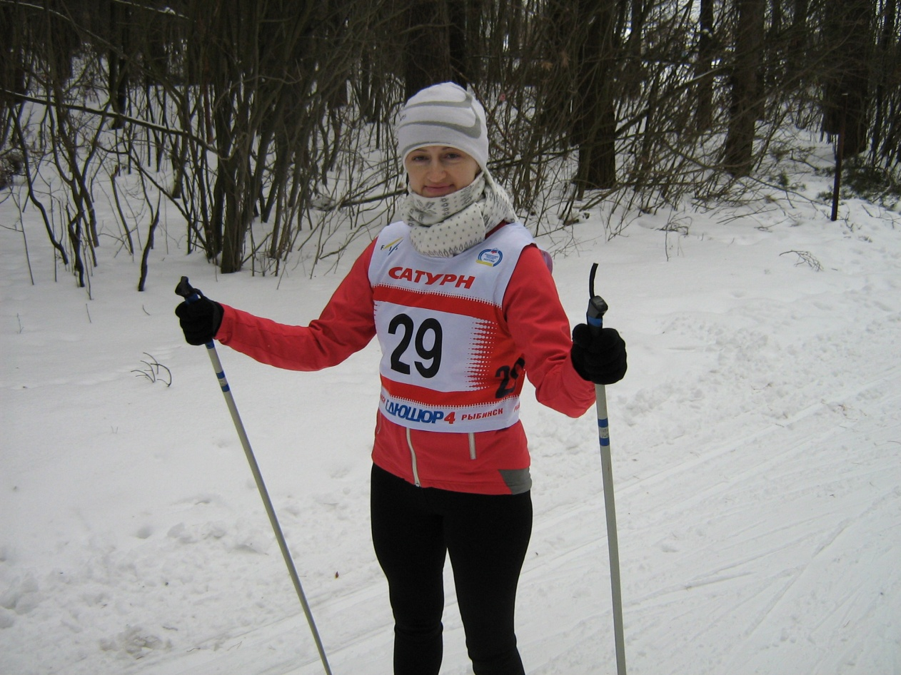
Спорт и я
Настоящим лыжникам известно – Что такое есть в душе комфорт, Если выбор в жизни сделан честно, Если часть которой – лыжный спорт.

Slide 10
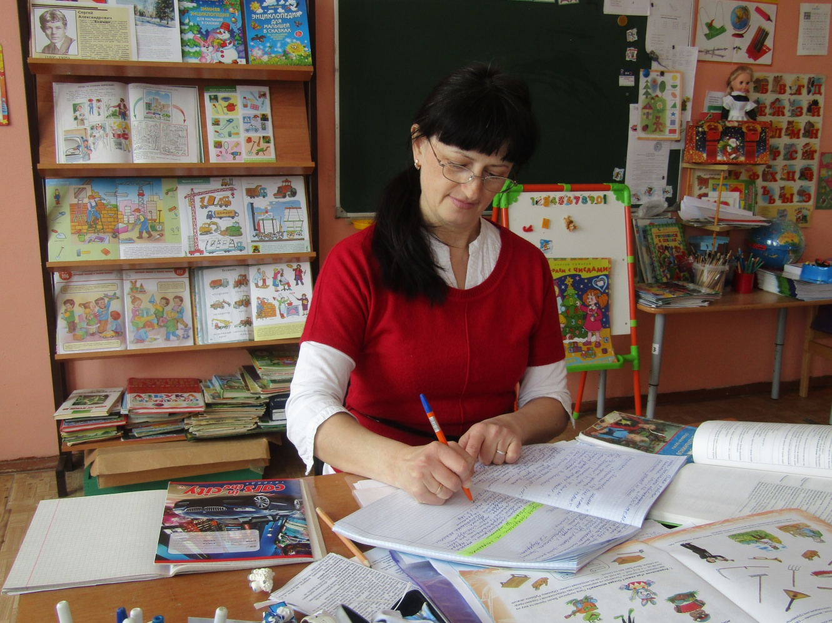
Мое педагогическое кредо:
«Уча других, учусь сама, и детство проживаю многократно»
«Уча других, учусь сама, и детство проживаю многократно»

Slide 11
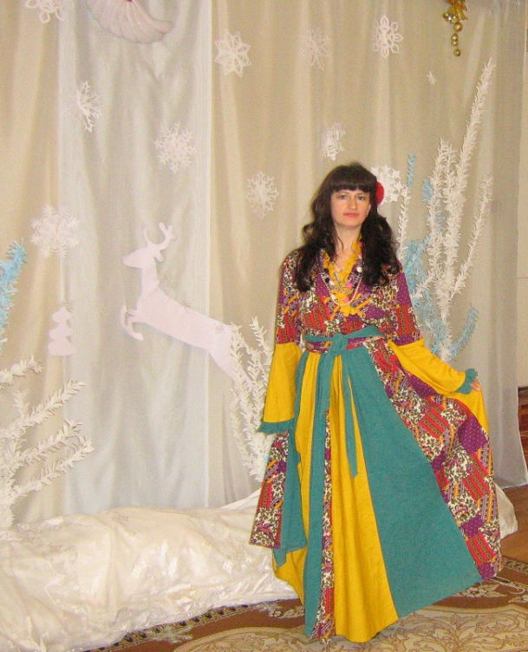
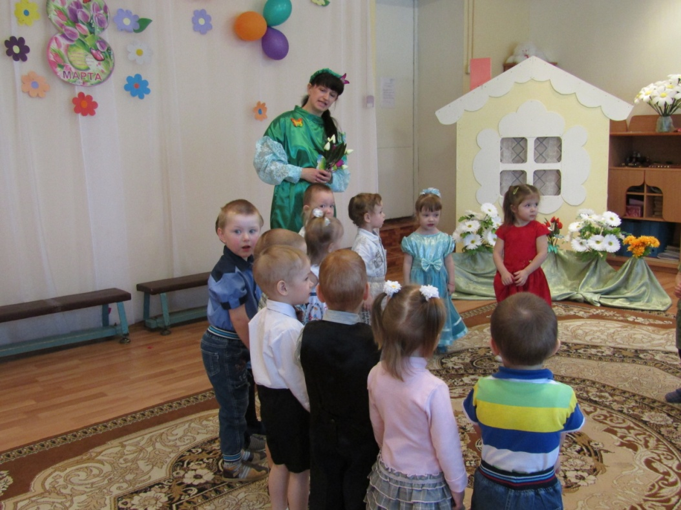
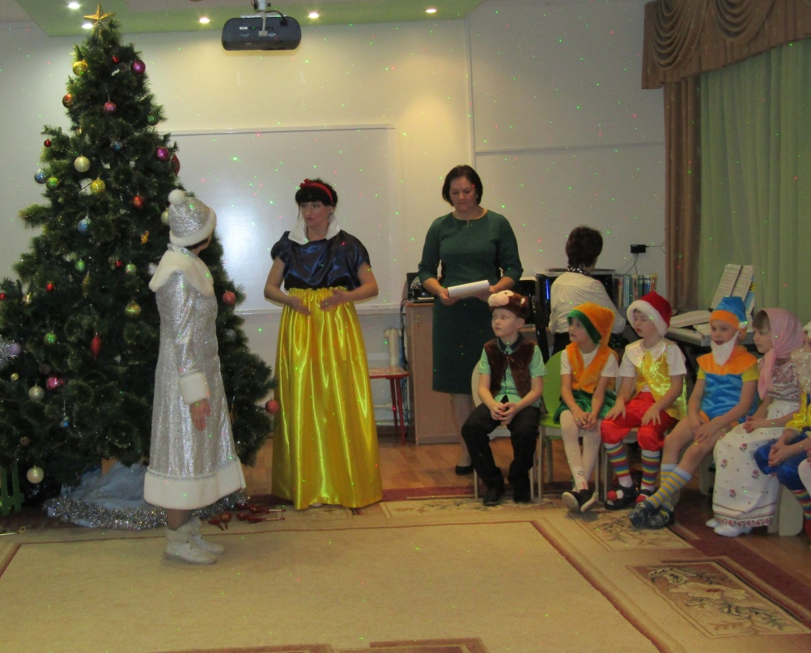
Моя жизнь в детском саду
Я – разная: веселая, смешная.
Могу грустить, шутить и песни петь.
А также шить, вязать и гвозди забивать, За палочками в лес ходить
И по костюмам дизайнером побыть.

Slide 12
Тема по самообразованию,
над которой я работаю в этом учебном году,
«Организация труда в природе
у старших дошкольников»
Целью моей работы является привитие положительного отношения к труду в природе, как части трудового воспитания дошкольников.

Slide 13
Задачи:
Расширить и углубить представления о труде в природе.
Обогатить, расширить, систематизировать знания о взаимосвязях всего живого в природе.
Формировать трудовые умения и навыки.
Воспитывать интерес и любовь к труду природе.

Slide 14
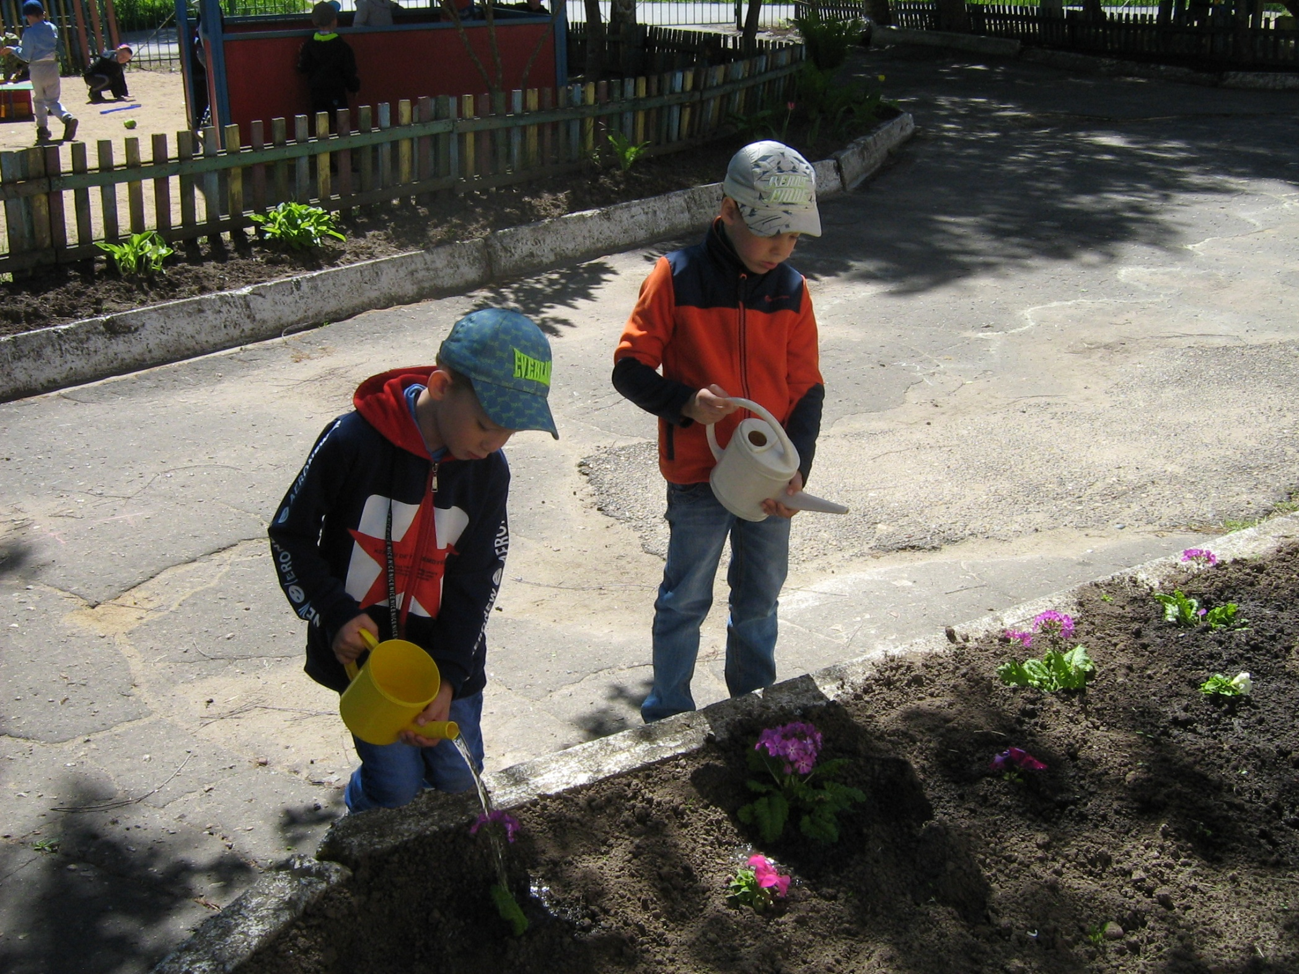
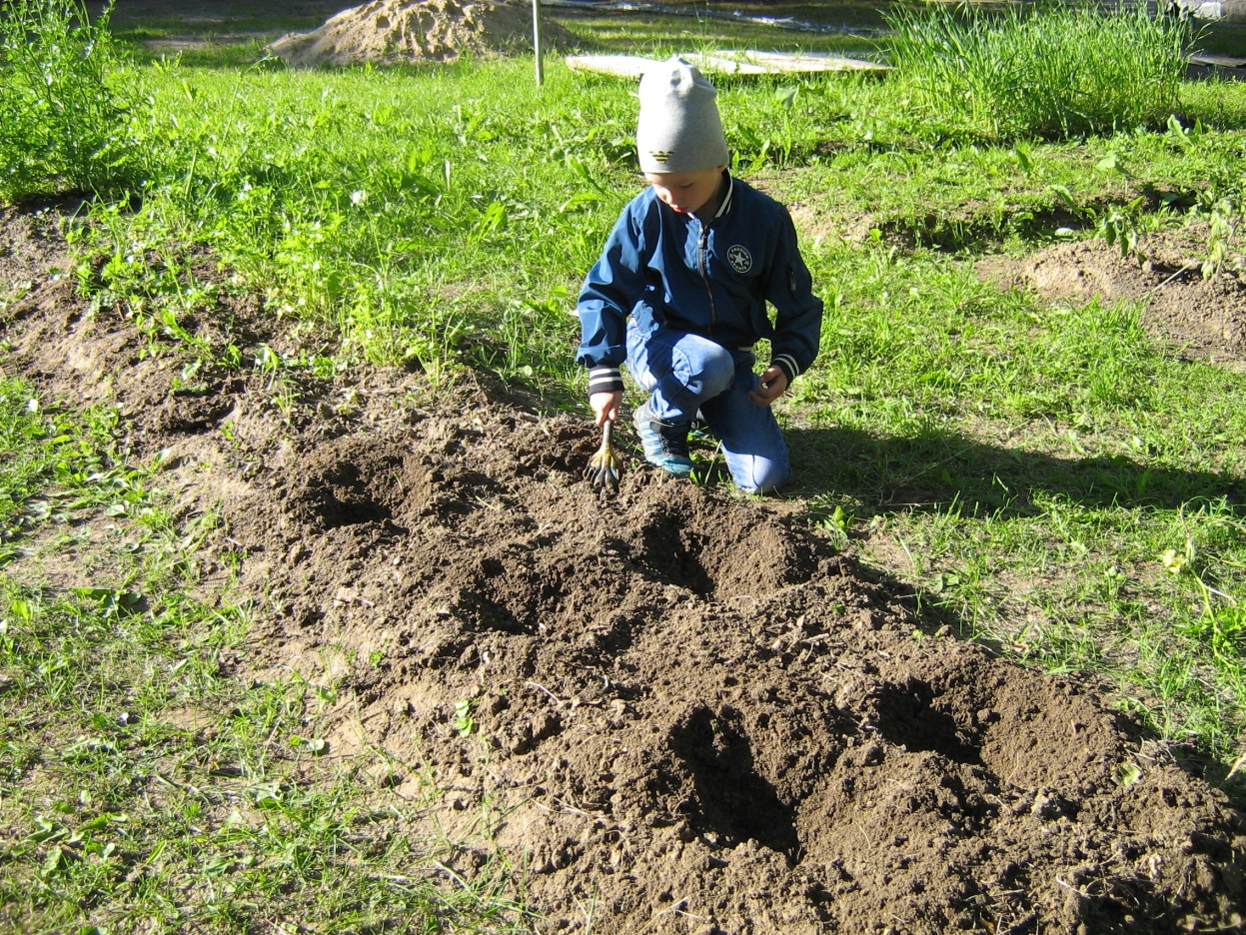
Весна

Slide 15
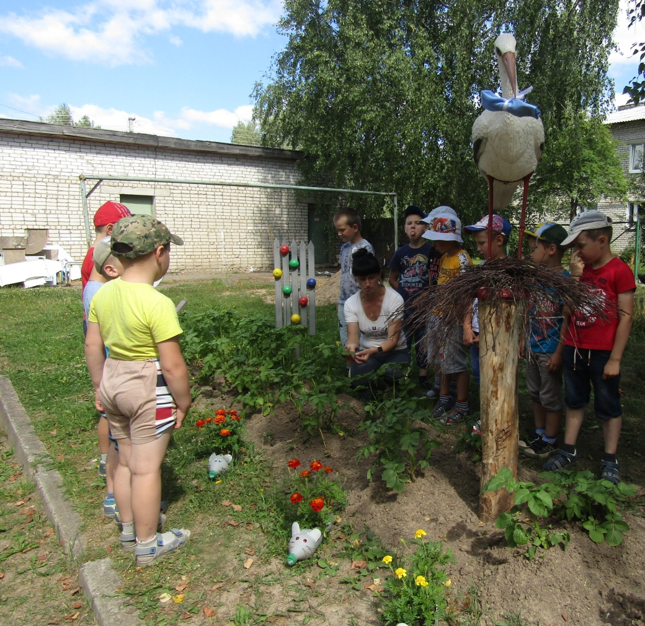
Лето

Slide 16
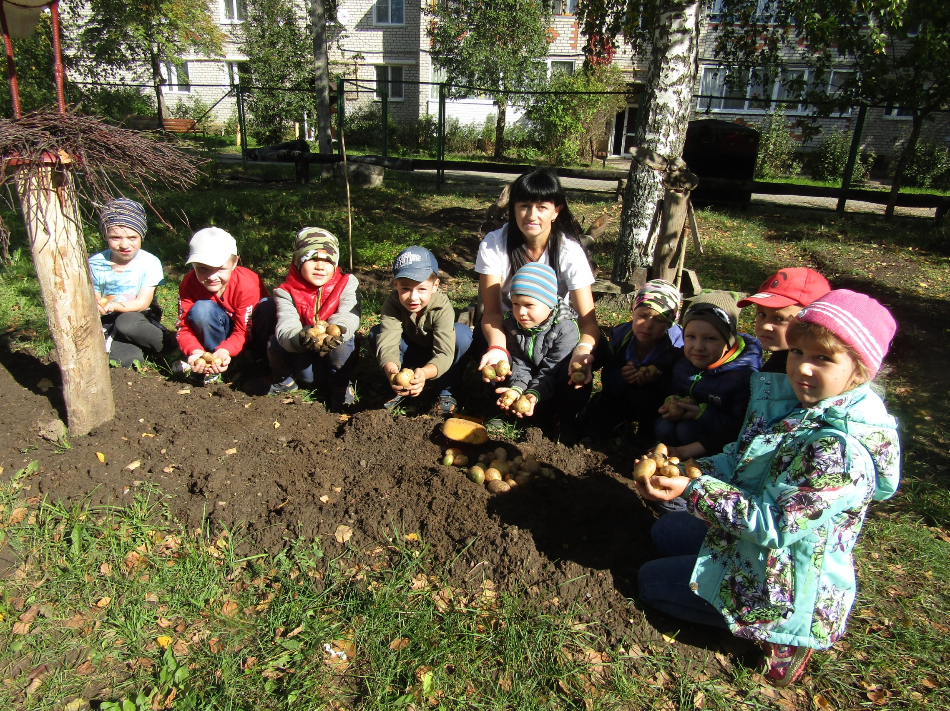
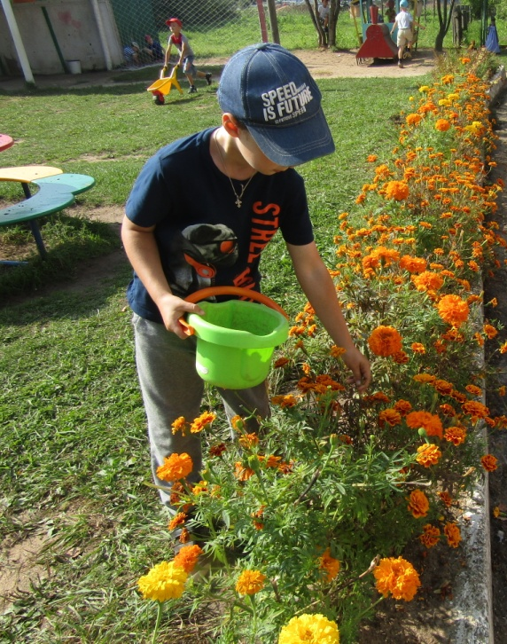
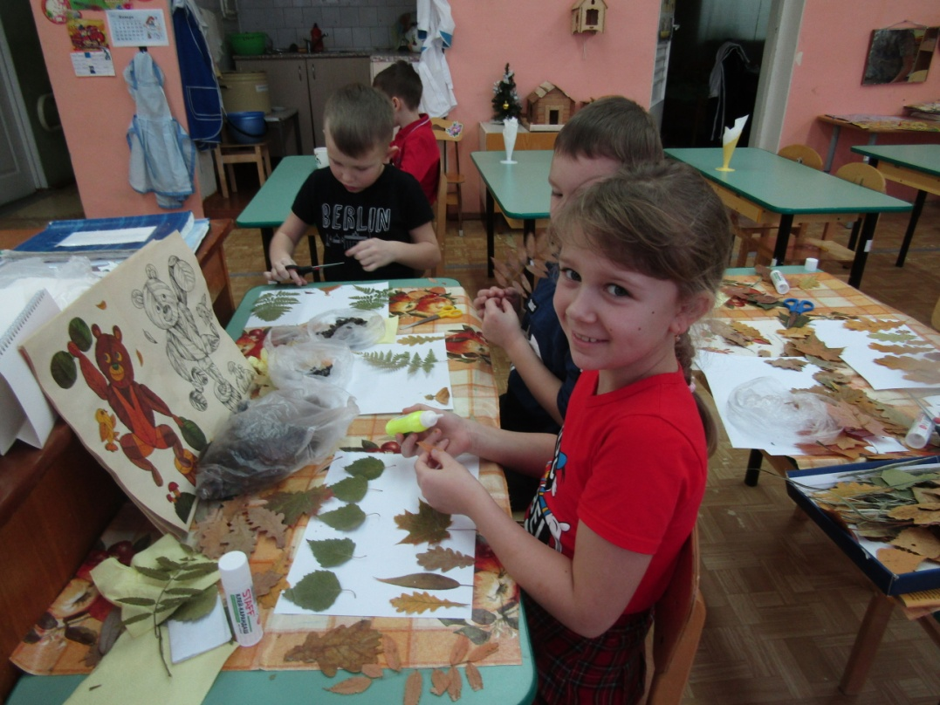
Осень

Slide 17
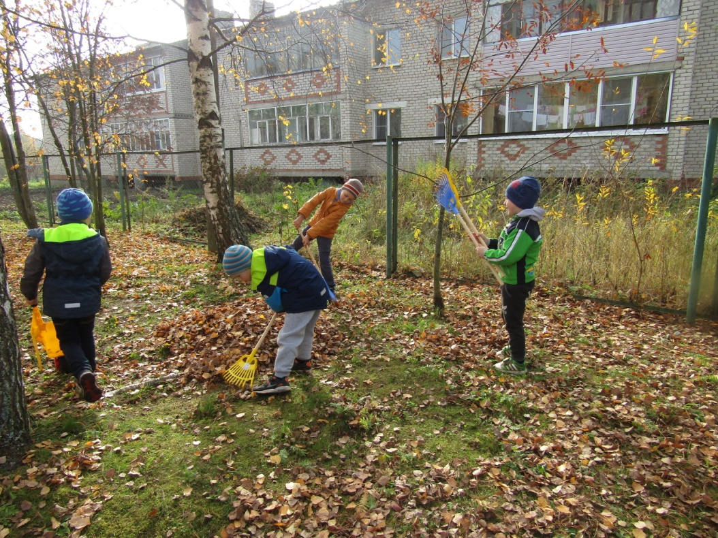
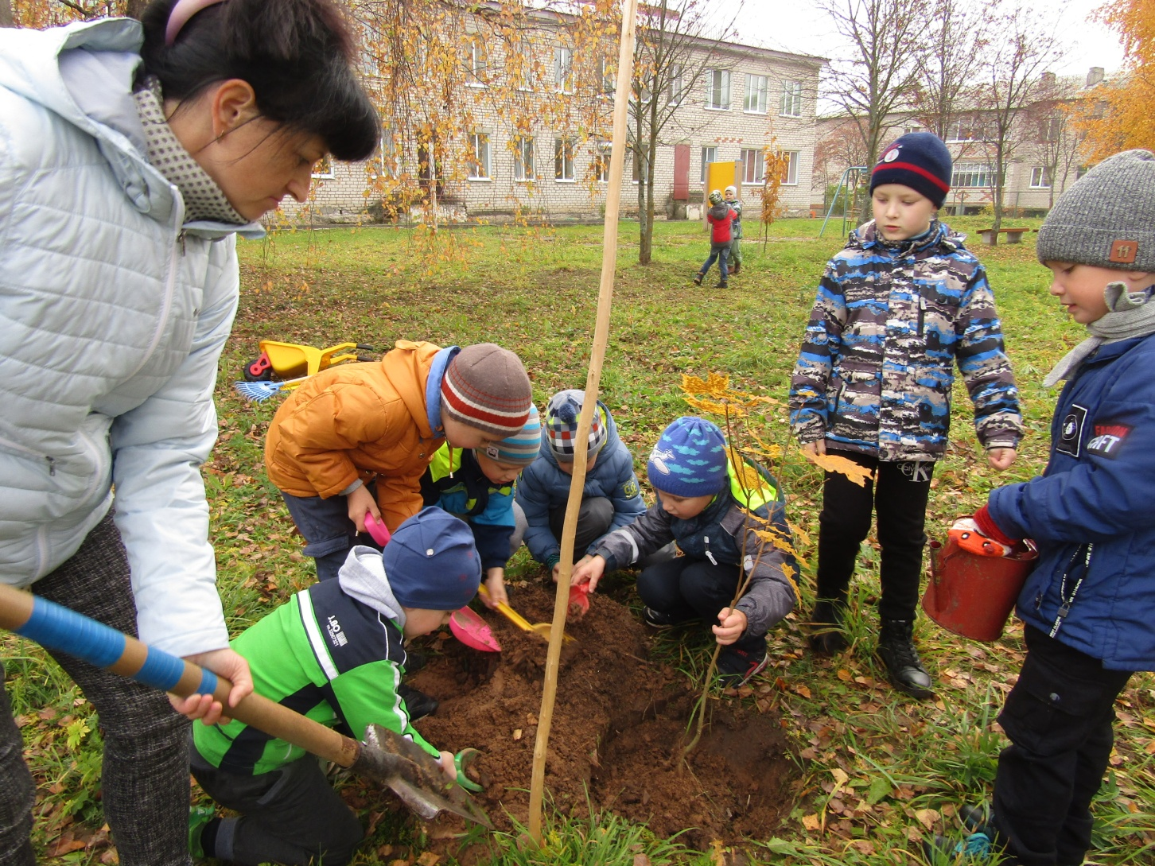

Slide 18
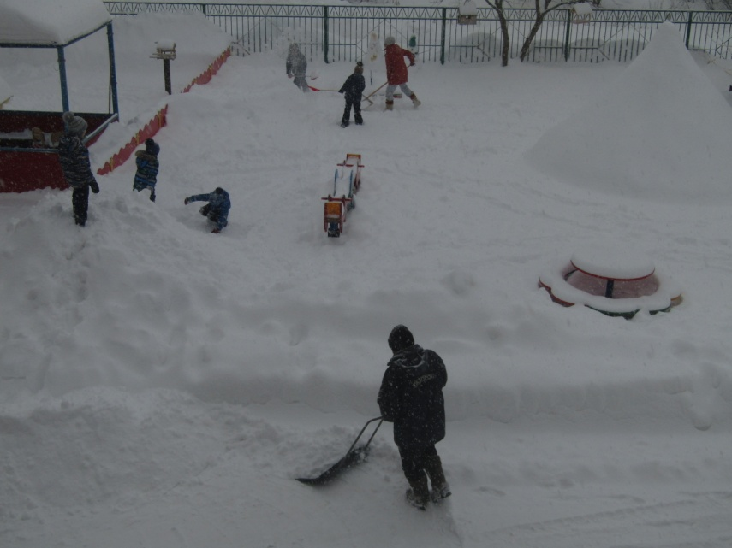
Зима

Slide 19
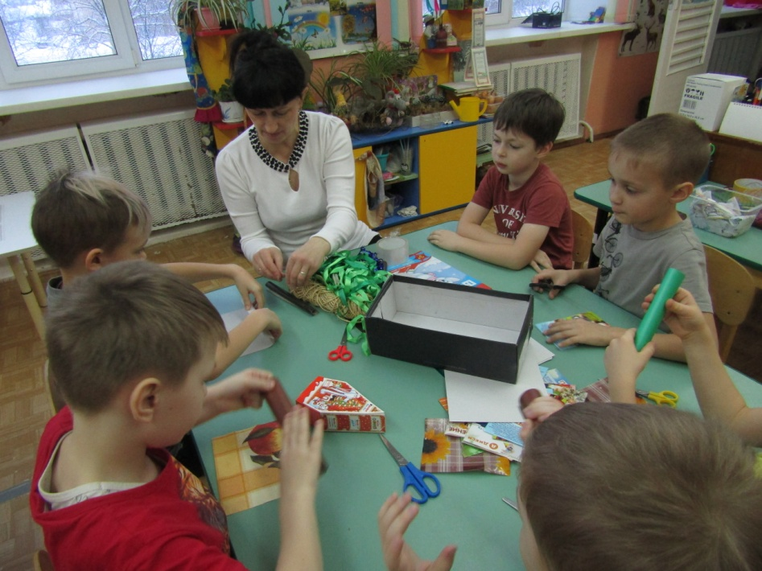
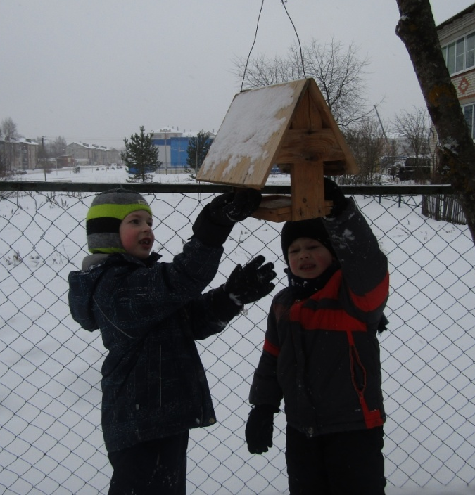
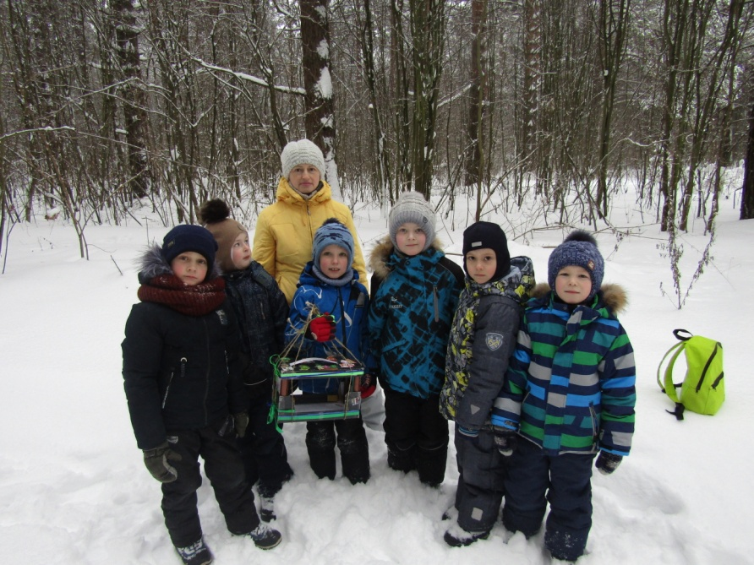

Slide 20
Антон Семёнович Макаренко.

Slide 21
На свете много разных профессий
И в каждой есть прелесть своя
Но нет благородней, нужней и чудесней
Чем та, кем работаю я!
Мир детства сладостен и тонок,
Как флейты плавающий звук.
Пока смеются наши дети,
Я знаю, что не зря живу!

